Slide 1
Warszawa
Budynki Warszawy

Slide 2
Centrum Kopernika znajdujące się przy ul. Wybrzeże Kościuszkowskie 20 w Warszawie

Slide 3
Pałac kultury i nauki najwyższy budynek w Polsce. Oddany do użytku w 1955

Slide 4
Łazienki Oprócz budynków pałacowych, pawilonów oraz wolnostojących rzeźb znajdują się tutaj trzy ogrody

Slide 5
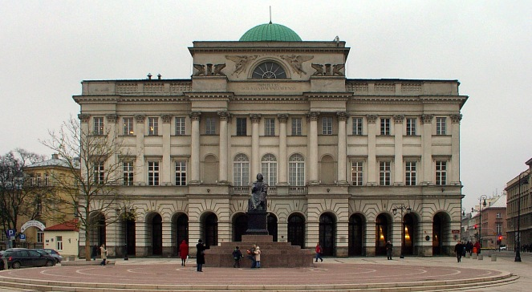
Muzeum historyczne Zostało otwarte 31 lipca 2004

Slide 6
Kolumna Zygmunta Kolumna Zygmunta pochodzi z 1644 i jest najstarszym świeckim pomnikiem w Warszawie

Slide 7
Stadion Narodowy Obiekt został zaprojektowany przez konsorcjum JSK Architekci

Slide 8
Syrenka Najstarszy istniejący wizerunek herbu Warszawy

Slide 9
Muzeum Powstania Warszawskiego Muzeum prowadzi działalność naukowo-badawczą oraz edukacyjną

Slide 10
Prezentacje wykonała Weronika Urbańska VI c

